Slide 1


Mejora del
discriminante lineal usando transformaciones polinomiales y algoritmos genéticos
COVNNEC-App
Instituto de Investigaciones en Inteligencia Artificial
Maestría en Inteligencia Artificial
Research Group on Computer Vision, Neural Networks
Evolutionary Computation and Applications
Presentan: Angel García Báez
Director: Héctor Gabriel Acosta Mesa
Codirector: Adriana Laura López Lobato

Slide 2
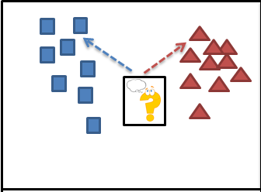
Motivación
Aprendizaje automático: Enseñar a las computadoras a aprender directamente a partir de datos para identificar patrones y tomar decisiones.
Aprendizaje supervisado
(Clásificación/Predicción)

Slide 3
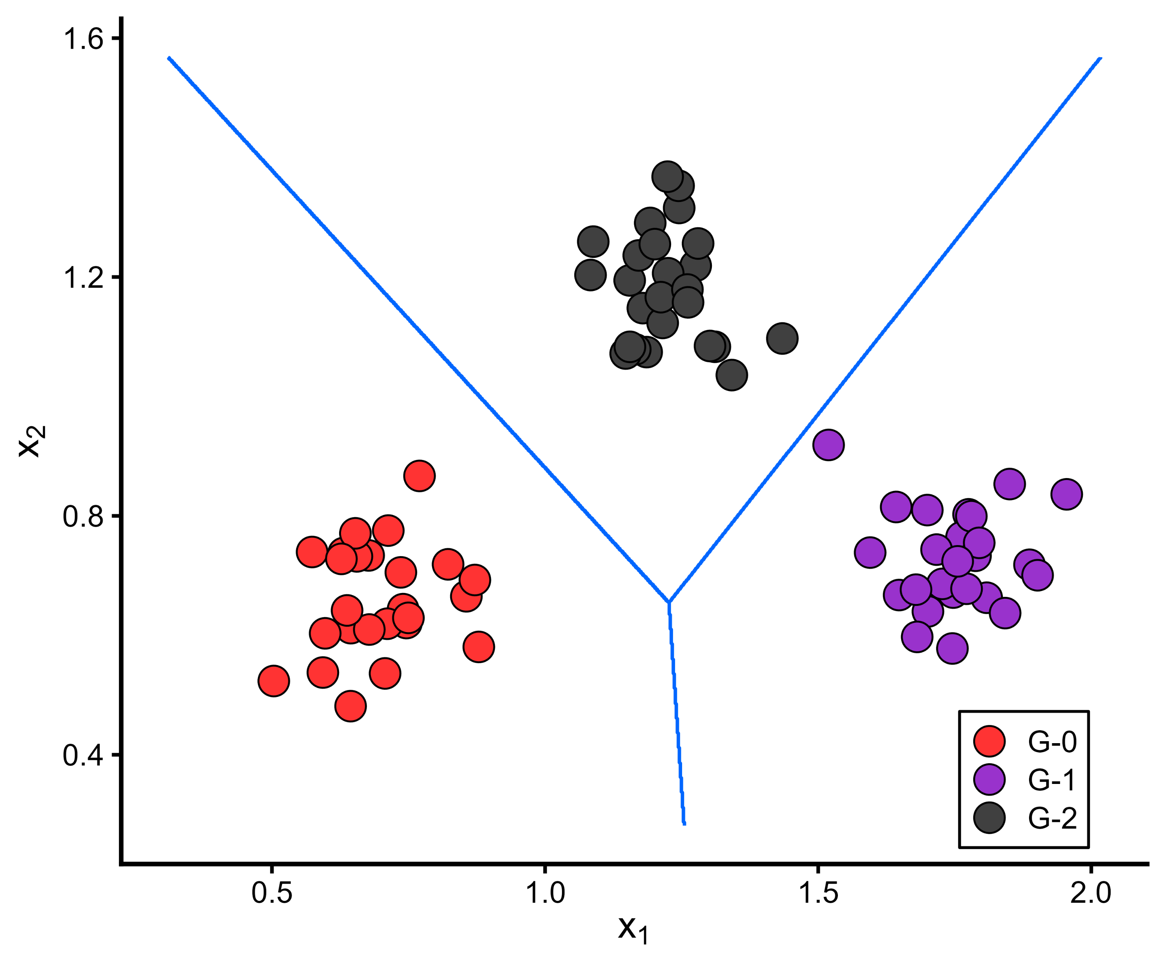
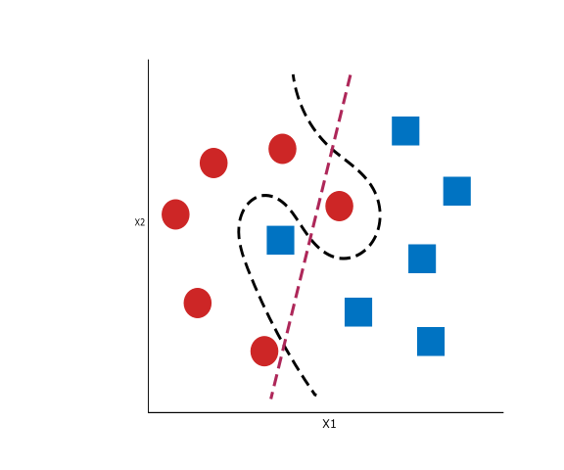
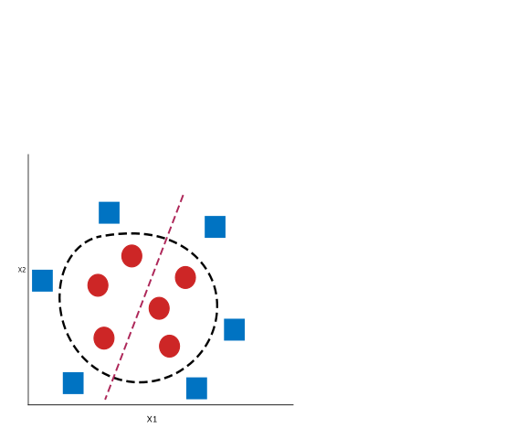
Problemas en el machine learning
Obs. | X1 | X2 | X3 | X4 | X5 | X6 | X7
1
2
3
4
5
Maldición de la dimensionalidad
7 vars > 5 obs
Maldición de la dimensionalidad.
Separabilidad de los datos.
Separabilidad de los datos
Linealmente separable
No linealmente separable

Slide 4
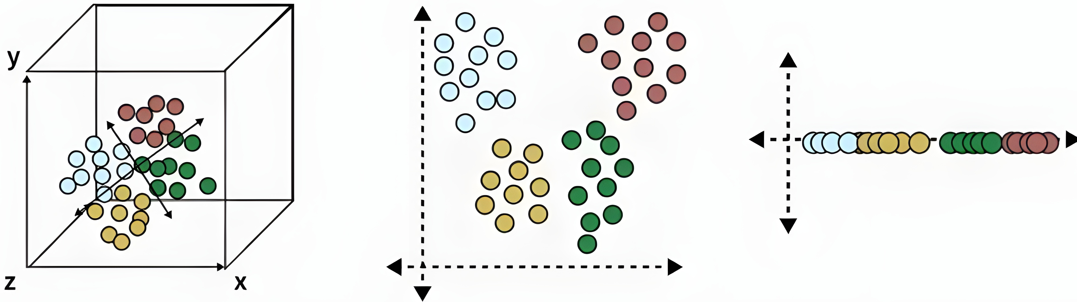
Técnicas de reducción de dimensionalidad
Técnicas que toman las variables originales y crean nuevas variables proyectadas en un menor número de dimensiones.
Obs. | X1 | X2 | X3 | X4 | X5
1
2
3
4
5
6
Obs. | X1’ | X2’ | X3’
1
2
3
4
5
6

Slide 5
Técnicas de reducción de dimensionalidad
Técnicas de reducción de dimensionalidad
Selección
de
características
Extracción de características
Lineal
No Linear
Filter
Wrapper
Supervisado
No Supervisado
Supervisado
No Supervisado
Feature Weighting algorithms
Busqueda de subconjuntos
Kernel trick
Supervised Isomap
LDA new variants
LDA
- FDA
GPDA
PCA
Auto Encoder
KPCA
t-SNE
Isomap
MDS

Slide 6
Técnicas de para tratar la no-linealidad
Expansión de características: Construye nuevas características a partir de las originales usando una estructura de polinomio.
Obs. | X₁ | X₂ | X₁² | X₁X₂ | X₂² | X₁³ | X₁²X₂ | X₁X₂² | X₁³ | X₁⁴ | X₁³X₂ | X₁²X₂² | X₁³X₂ | X₂⁴
1
2
3
4
5
6
Grado = 1
Grado = 2
Grado = 3
Grado = 4

Slide 7
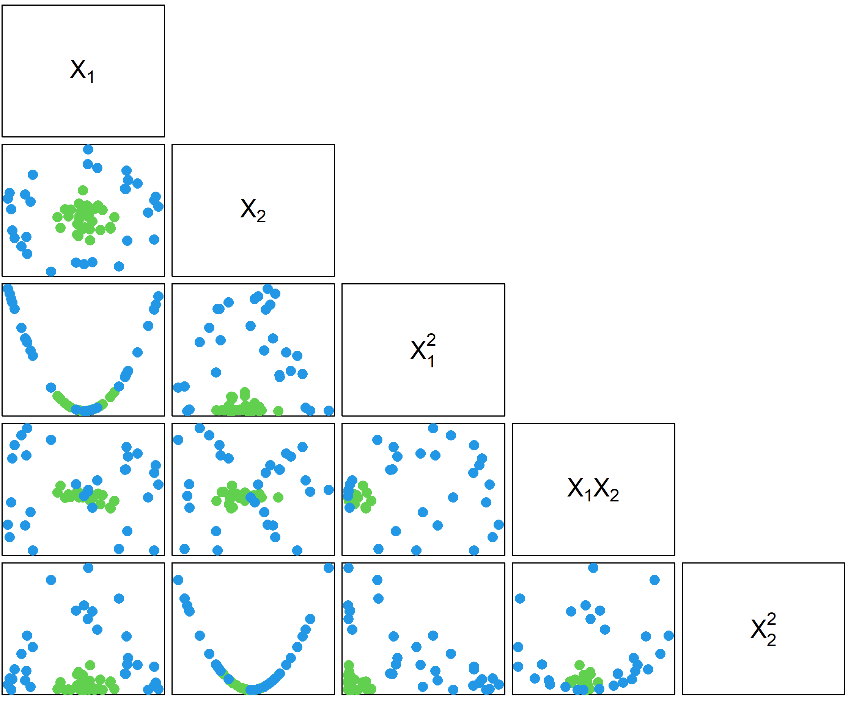
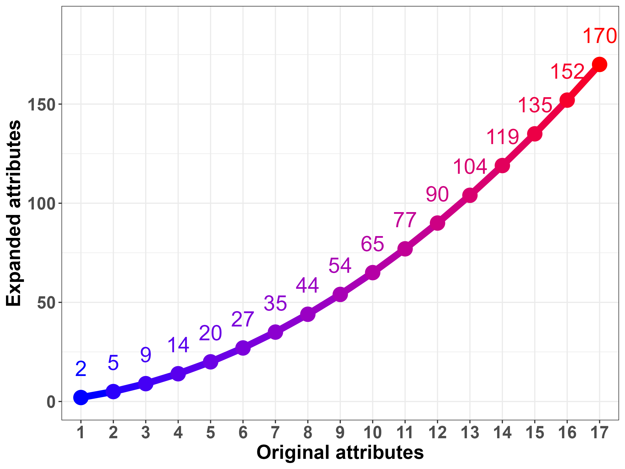

Técnicas de para tratar la no-linealidad
Captura relaciones no lineales.
Crece rápidamente en complejidad

Slide 8
Técnicas de reducción de dimensionalidad
Técnicas de reducción de dimensionalidad
Selección
de
características
Extracción de características
Lineal
No Linear
Filter
Wrapper
Supervisado
No Supervisado
Supervisado
No Supervisado
Feature Weighting algorithms
Búsqueda de subconjuntos
Kernel trick
Supervised Isomap
LDA new variants
LDA
- FDA
GPDA
PCA
Auto Encoder
KPCA
t-SNE
Isomap
MDS

Slide 9
Técnicas de reducción de dimensionalidad
Enfoque Wrapper
1.- Seleccionar un subconjunto de variables
Modelo
2.- Entrenar un modelo y evaluar.
3.- Repetir con diferentes subconjuntos.

Slide 10
Limitaciones de las técnicas
Tecnica | Ventajas | Limitaciones
LDA | Reduce dimensionalidad de manera informada. | Supervisado Sensible a la dimensionalidad Sensible a la no linealidad Exige cumplimiento de supuestos de distribución
Wrapper | Selecciona subconjuntos de variables que aportan más al rendimiento de los modelos. | - Costo computacional alto al generar los modelos con los posibles subconjuntos.
Expansión polinomial | Captura relaciones no lineales | - Crece rápidamente con el numero de variables. - Alto consumo de recursos computacionales.

Slide 11
Definición del problema
Definición del problema | Justificación
Datos reales presentan alta no linealidad y estructura compleja | Modelos como SVM y redes neuronales son efectivos
La expansión polinomial resuelve la no linealidad, pero genera alta dimensionalidad | Pero actúan como “cajas negras” (baja interpretabilidad)
En escenarios de Small Sample Size (SSS), LDA puede volverse inestable | Se requiere mantener interpretabilidad en 2D/3D
Riesgo de fallo algebraico en LDA clásico | Necesidad de parsimonia (pocas variables relevantes)

Slide 12
Pregunta de investigación, hipótesis y objetivo
¿Es posible mejorar el desempeño y la interpretabilidad de LDA en escenarios no lineales mediante un enfoque híbrido de expansión polinomial y selección genética de variables?
La integración de un Algoritmo Genético Binario sobre un espacio polinomial expandido permite identificar subconjuntos parsimoniosos de características que mejoran el Accuracy de LDA y mantienen separabilidad en 2D/3D.
Diseñar, implementar y evaluar un esquema basado en algoritmos genéticos y transformaciones polinomiales para optimizar el espacio de características de LDA en datos no lineales.

Slide 13
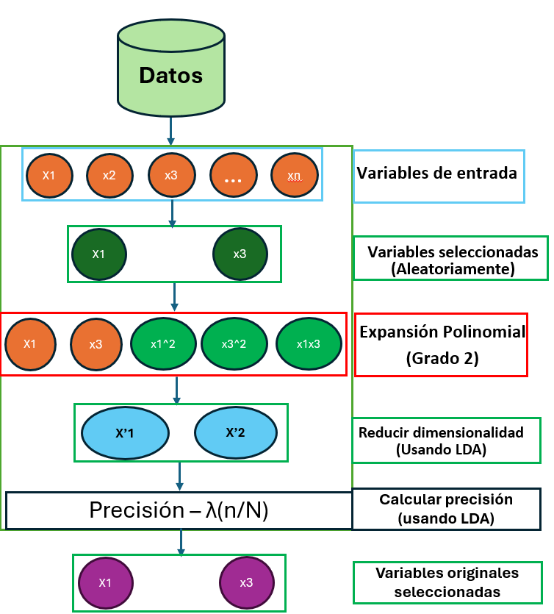
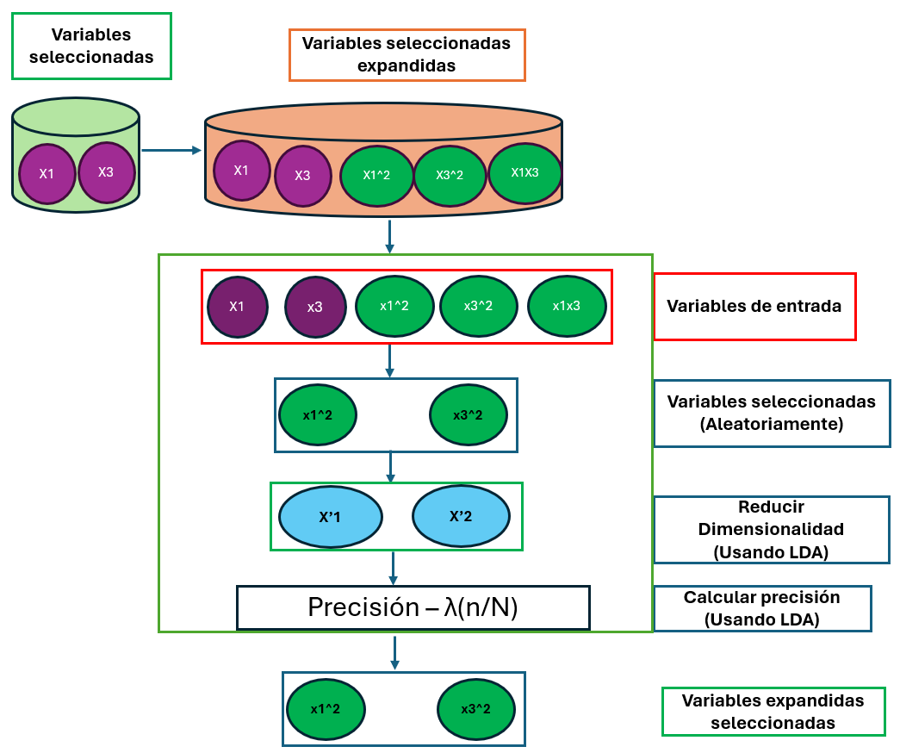
Algoritmo propuesto
GENETIC NON LINEAL POLINOMIAL DISCRIMINANT ANALYSIS
Fase 1
Fase 2

Slide 14
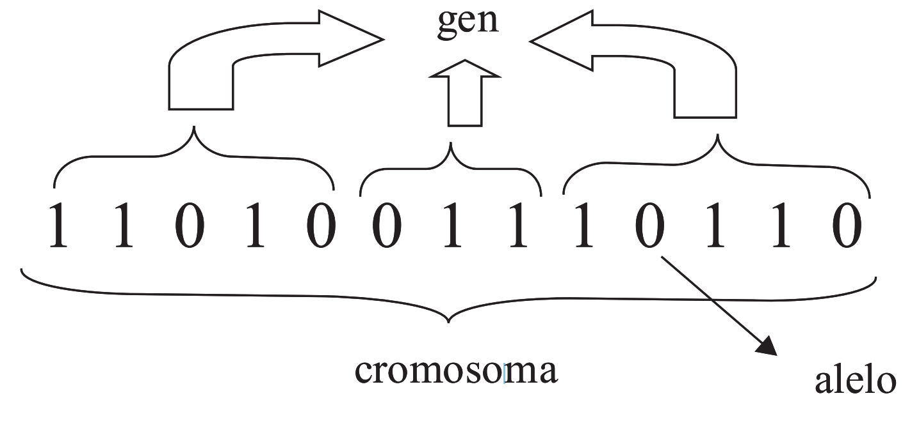
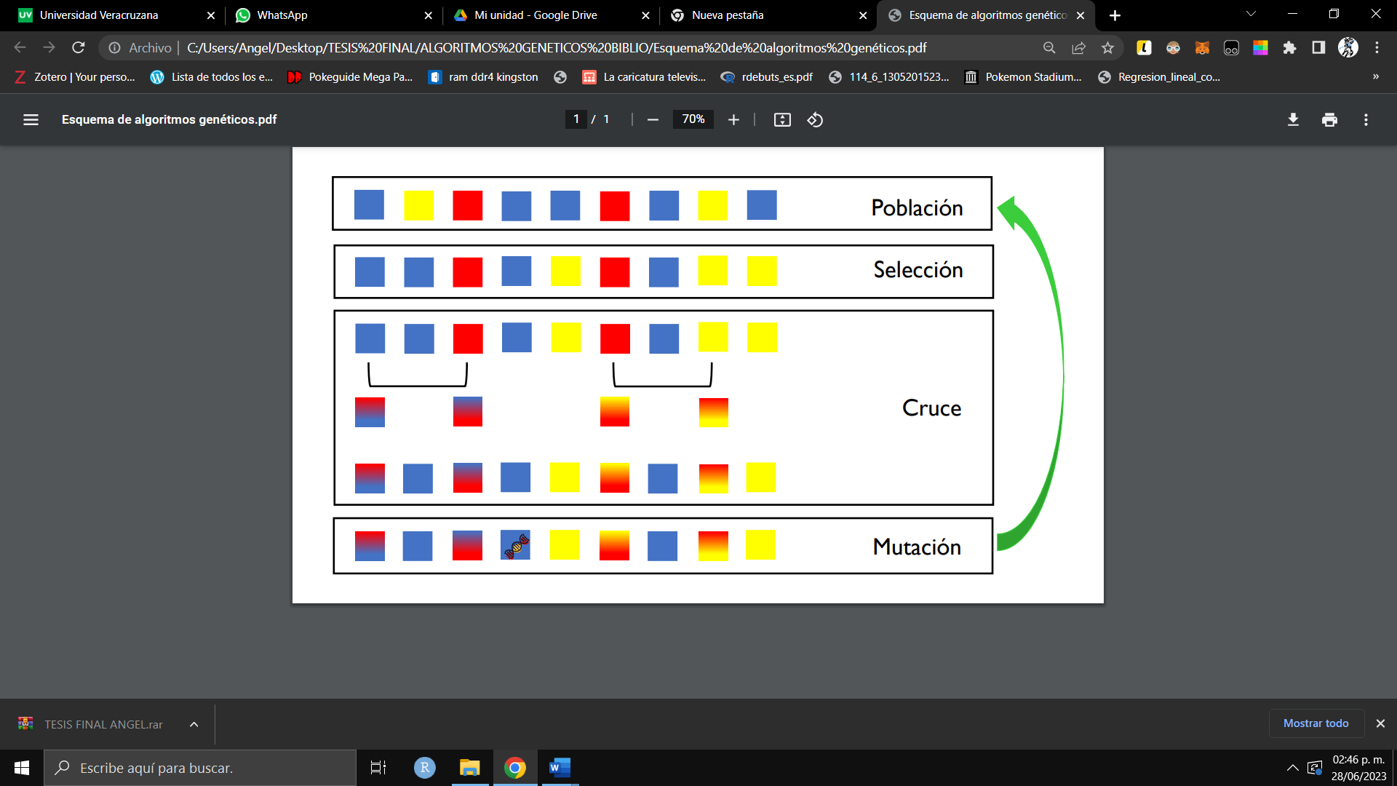
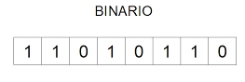
Algoritmos genéticos
Es una técnica de optimización heurística basada en replicar el mecanismo de evolución y adaptación de los organismos.

Slide 15
Datos y técnicas de comparación
Dataset | Muestras | Variables | Clases
penguins | 342 | 4 | 3
Cebolla3D | 300 | 3 | 3
Cancer Wisconsin | 569 | 30 | 2
Método | Manejo de la linealidad | Visualizable
LDA | Lineal | Sí
QDA | Cuadratico | No
SVM (Poly 2) | No lineal | No
SVM (Poly 3) | No lineal | No
SVM (Gauss) | No lineal | No
GNLPDA (Prouesto) | No lineal | Sí

Slide 16
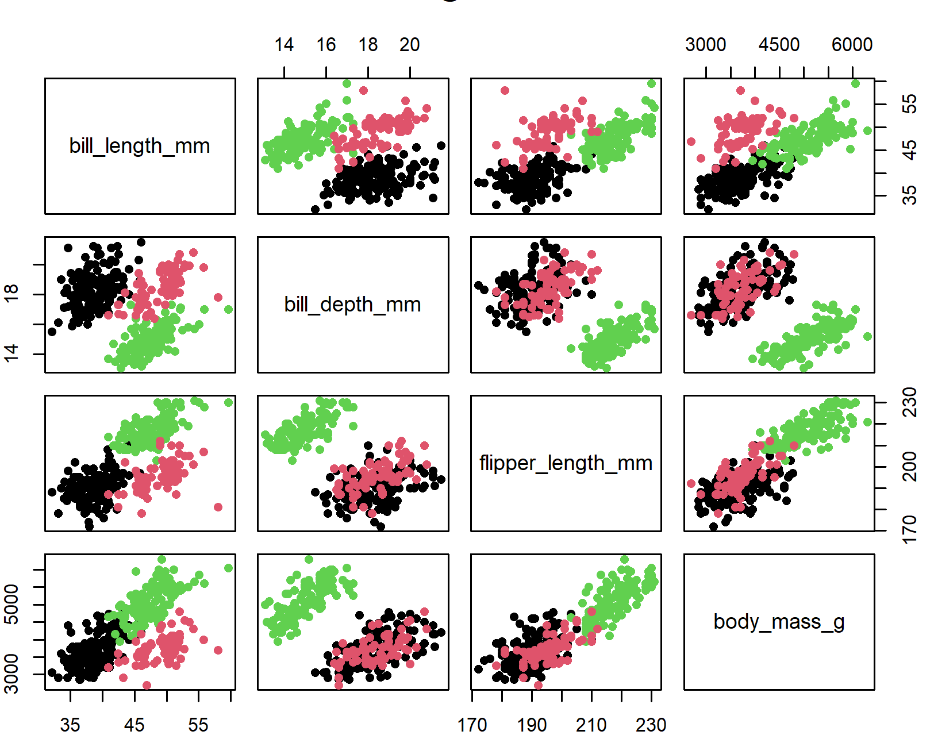
Resultados
Caso 1: Penguin Palmers

Slide 17
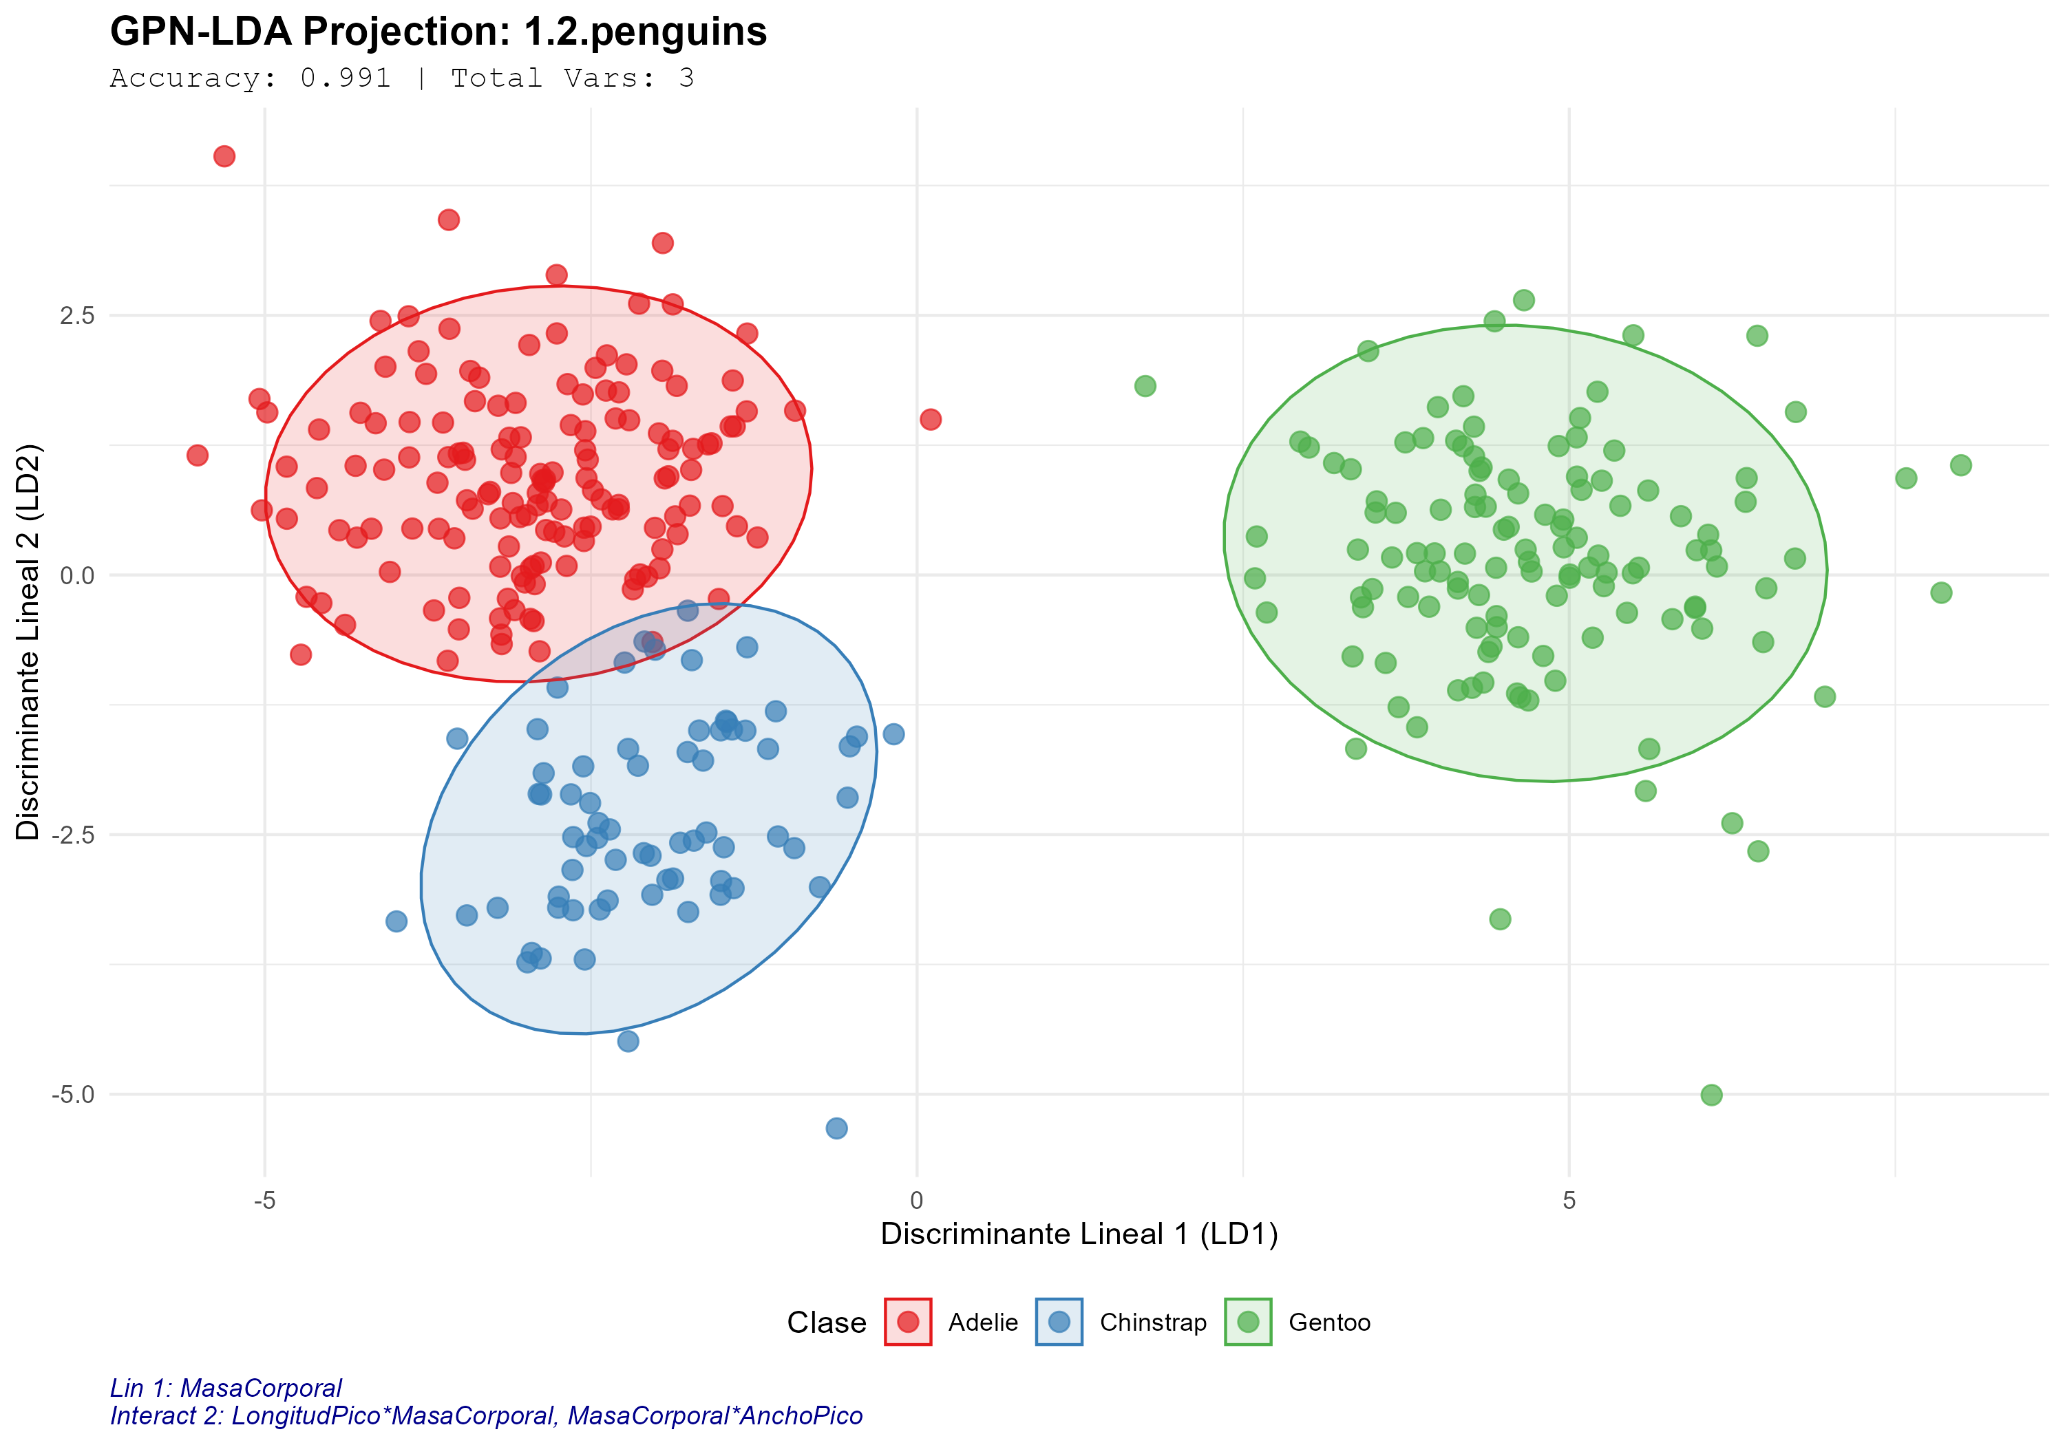
Resultados
Caso 1: Penguin Palmers
Variables
3/4
Términos expandidos
3/9

Slide 18
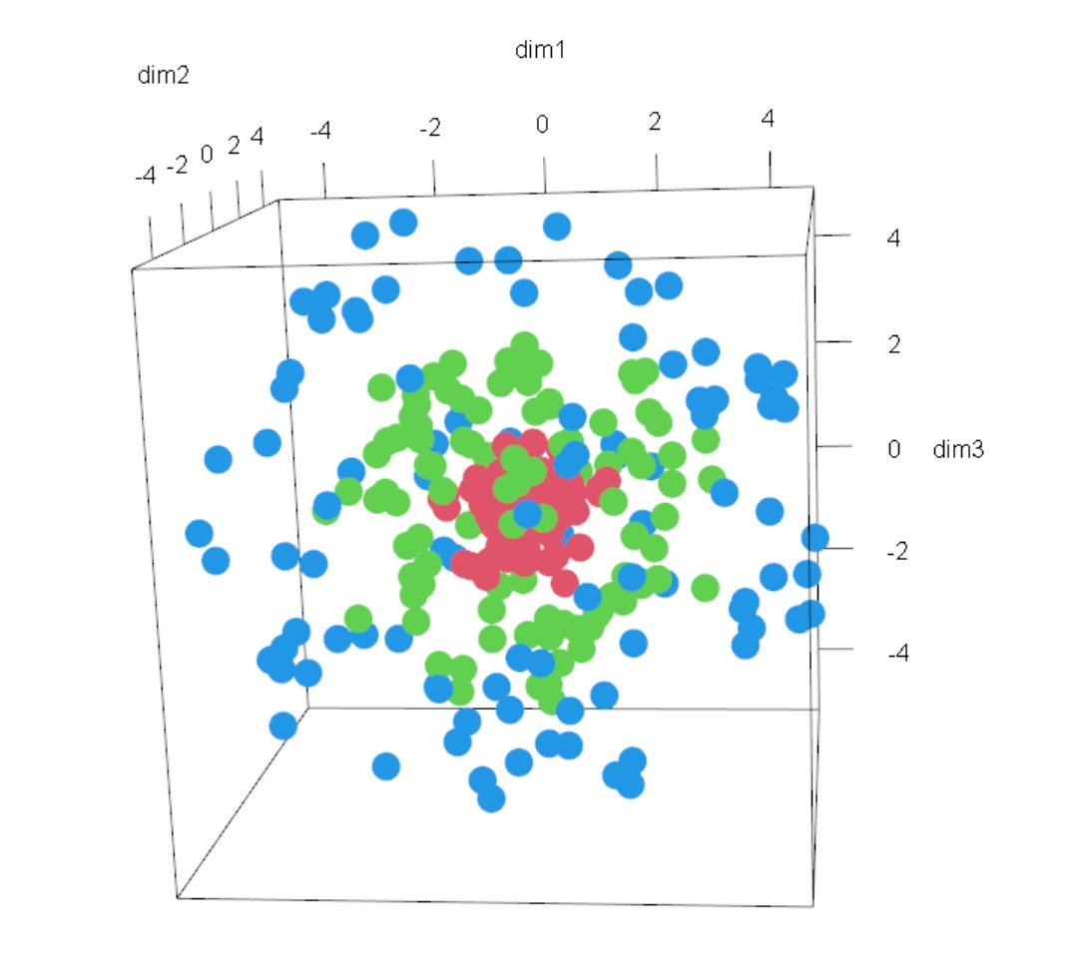
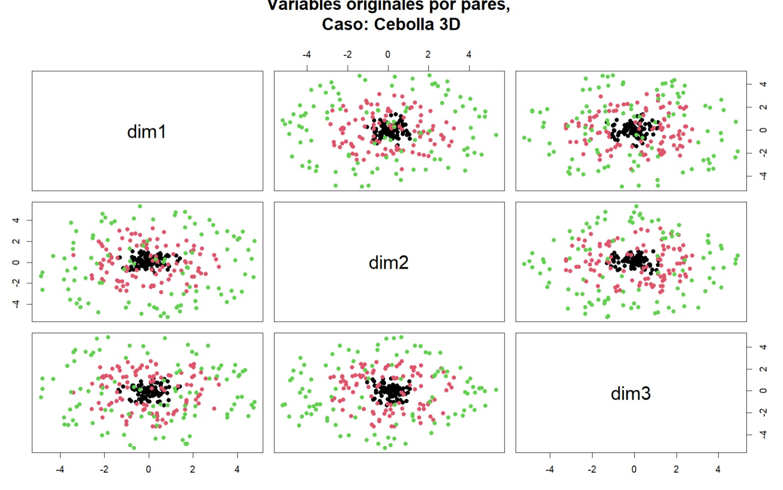
Resultados
Caso 2: Cebolla 3D

Slide 19
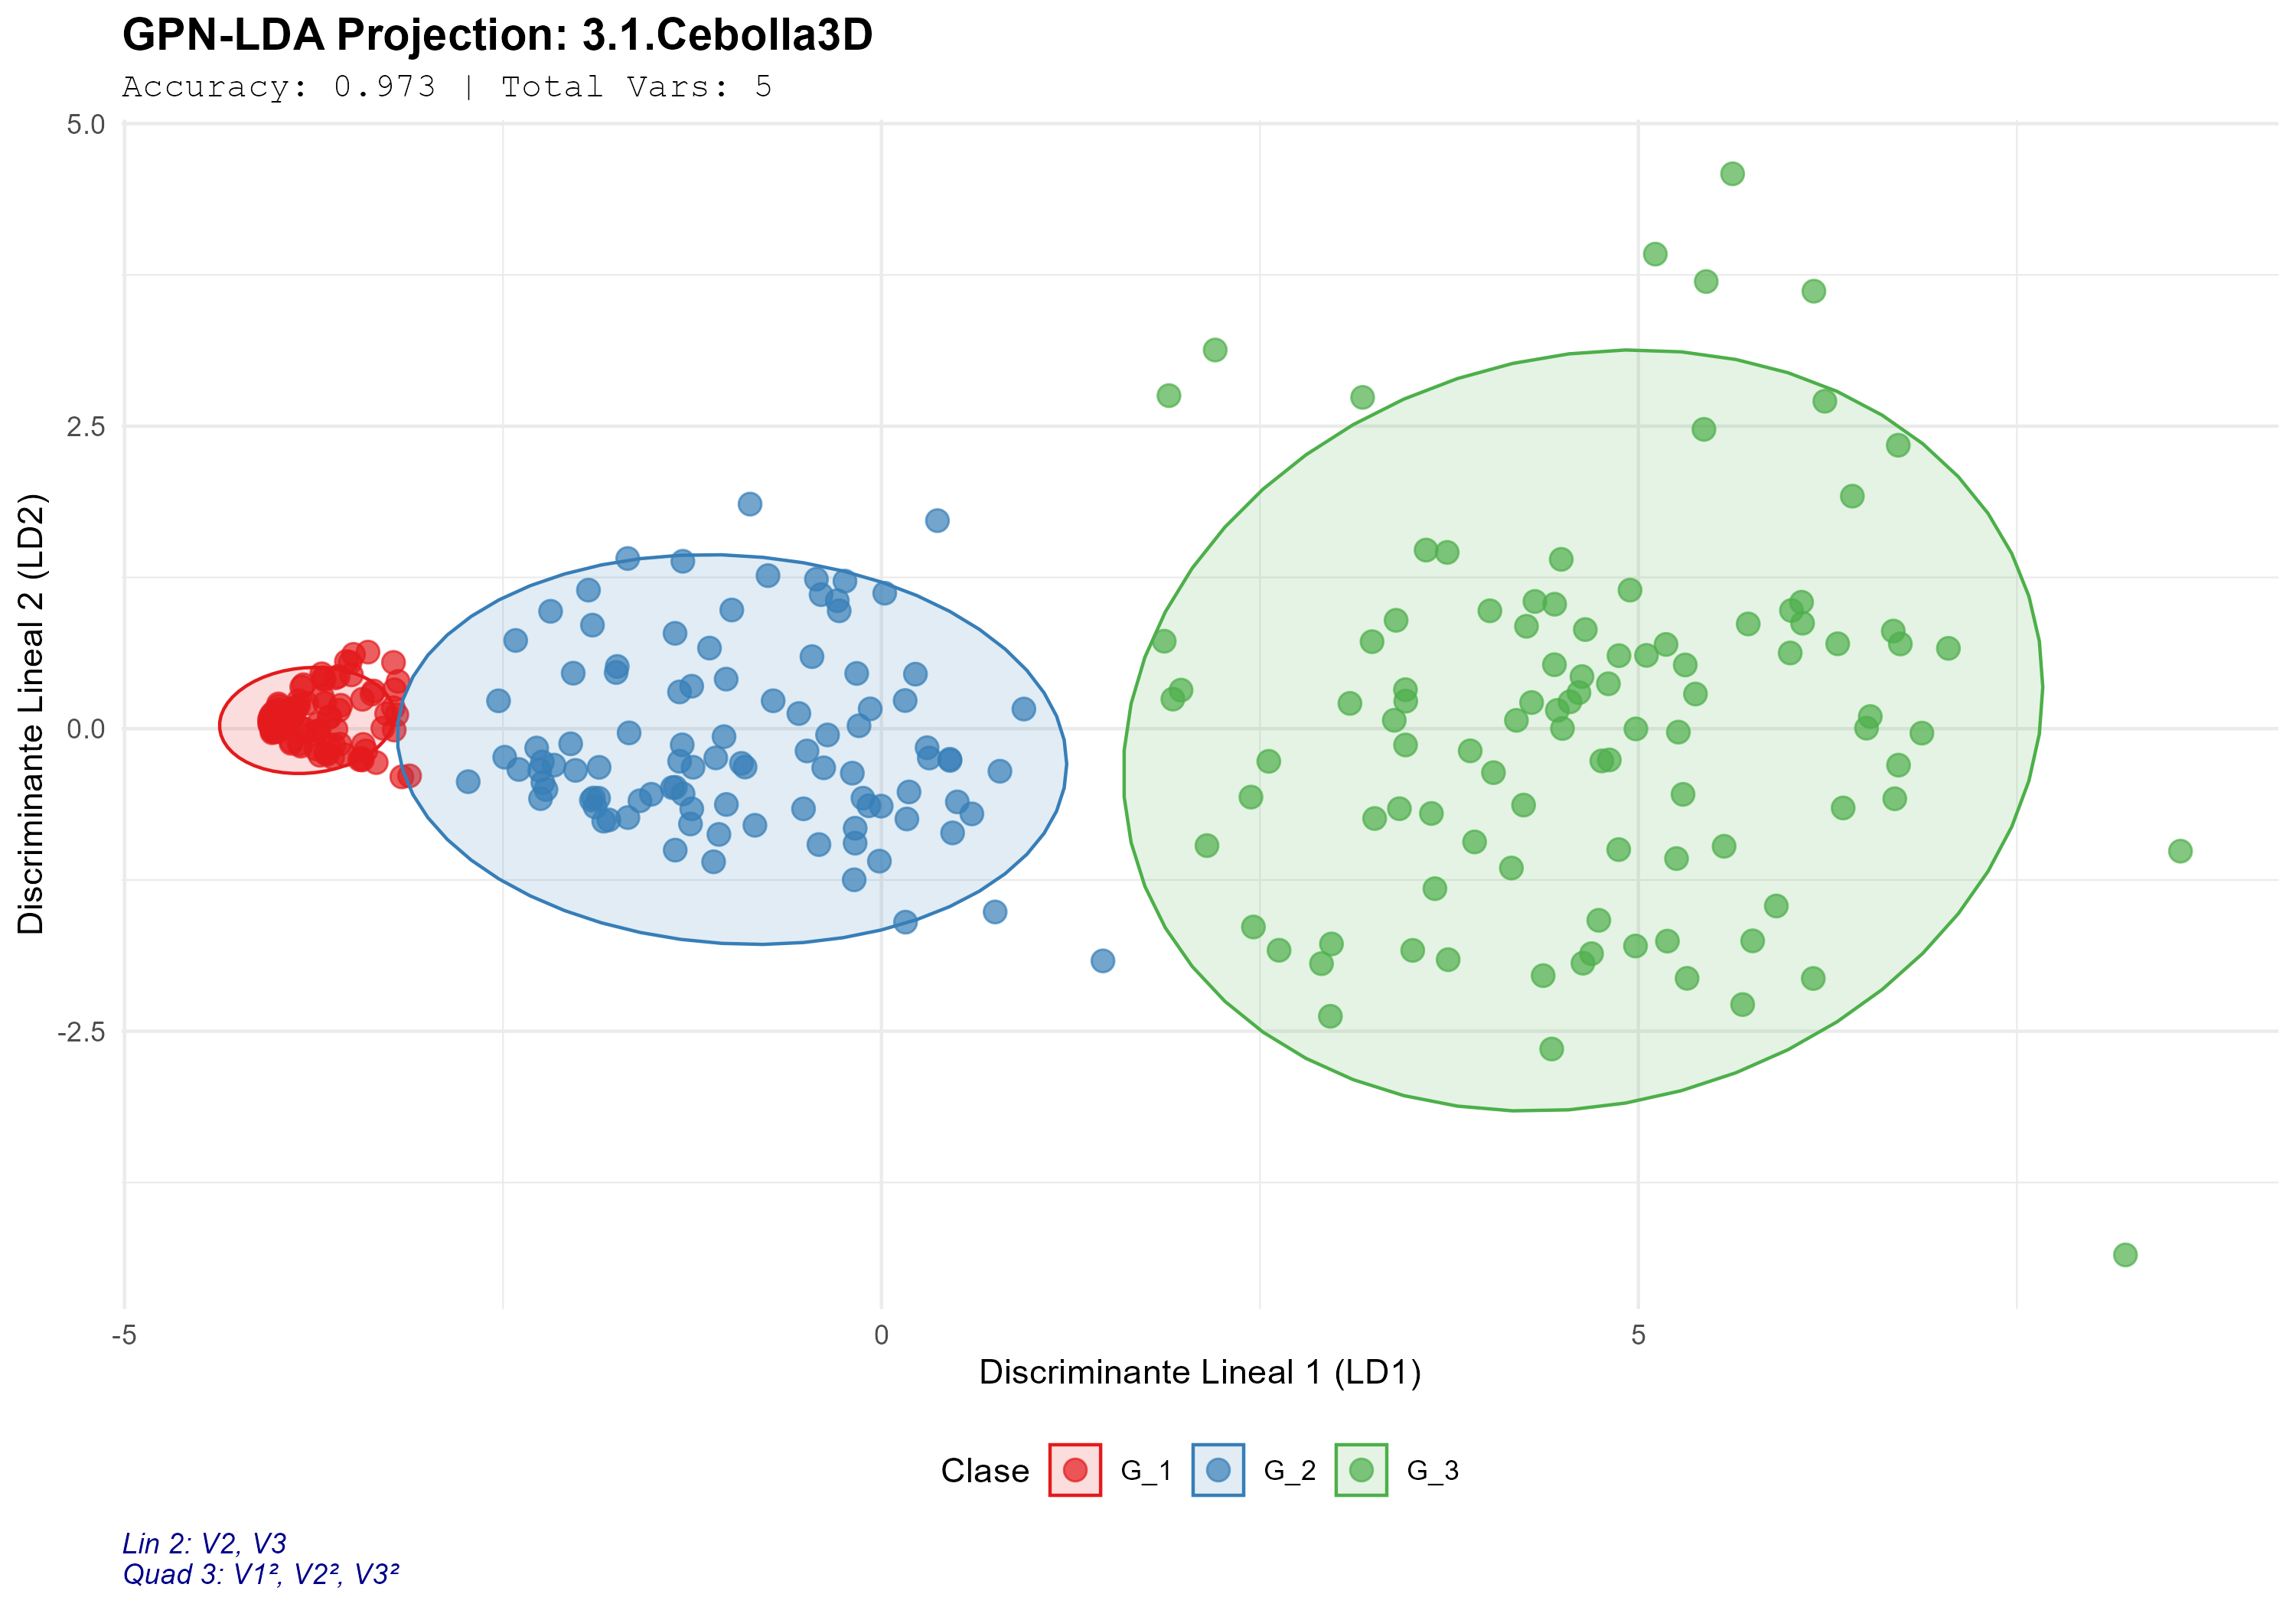
Resultados
Caso 2: Cebolla 3D
Variables
3/3
Términos expandidos
5/9

Slide 20
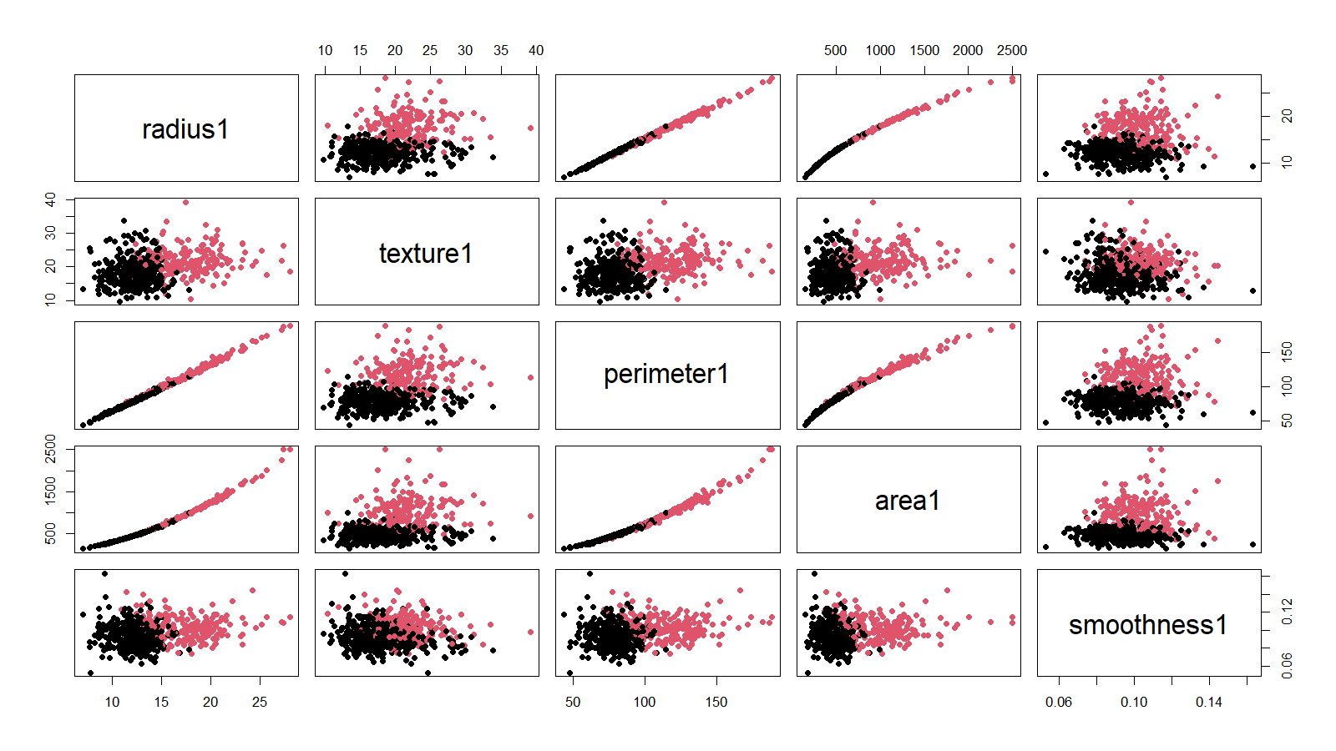
Resultados
Caso 3: CancerWisconsin

Slide 21
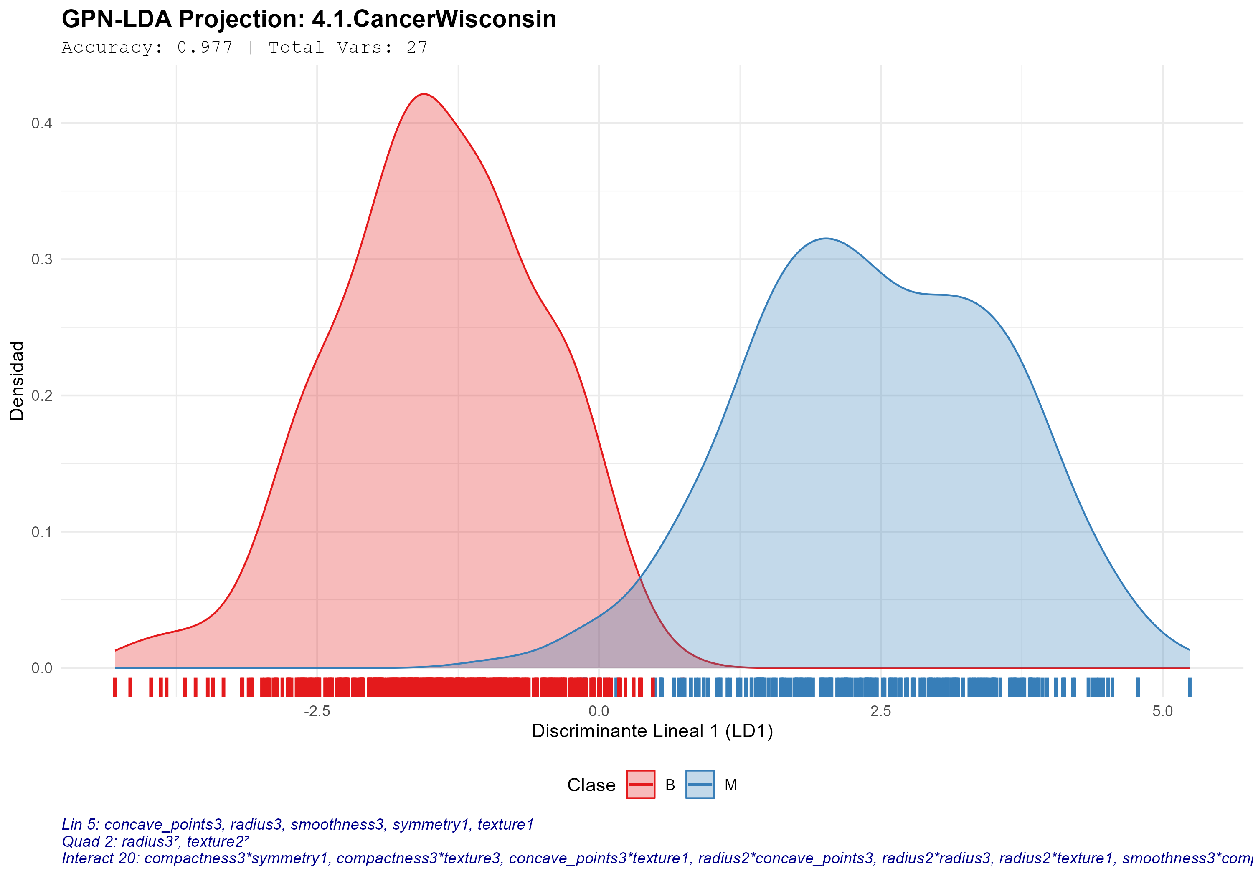
Resultados Preliminares
Caso 3: Cancer Wisconsin
Variables
11/30
Términos expandidos
27 / 77

Slide 22
Resultados
Tabla 2: Resultados internos del algoritmo
Dataset | No. Vars | Vars E1 | Vars E2 | Accuracy | Precision | Recall | F1Score | Time (S)
penguins | 4 | 3.00 ± 0.00 | 3.00 ± 0.00 | 0.99 ± 0.00 | 0.99 ± 0.00 | 0.98 ± 0.00 | 0.99 ± 0.00 | 1.46 ± 1.32
Cebolla3D | 3 | 3.00 ± 0.00 | 5.00 ± 0.00 | 0.97 ± 0.00 | 0.98 ± 0.00 | 0.97 ± 0.00 | 0.97 ± 0.00 | 1.27 ± 1.12
CancerWisconsin | 30 | 10.03 ± 2.04 | 21.10 ± 9.66 | 0.97 ± 0.00 | 0.96 ± 0.01 | 1.00 ± 0.00 | 0.98 ± 0.00 | 1607.91 ± 148.83

Slide 23
Resultados
Tabla 3: Resultados comparativos
Dataset | LDA | QDA | SVM Poly2 | SVM Poly3 | SVM GAUSS | GNLPDA
penguins | 0.99 ± 0.02 | 0.99 ± 0.02 | 0.88 ± 0.06 | 0.98 ± 0.02 | 0.98 ± 0.02 | 0.99 ± 0.00
Cebolla3D | 0.35 ± 0.07 | 0.94 ± 0.05 | 0.98 ± 0.02 | 0.50 ± 0.09 | 0.99 ± 0.02 | 0.97 ± 0.00
Cancer Wisconsin | 0.96 ± 0.03 | 0.96 ± 0.02 | 0.87 ± 0.05 | 0.96 ± 0.03 | 0.97 ± 0.03 | 0.97 ± 0.00

Slide 24
Conclusiones
Los casos de prueba tienen más observaciones que sujetos.
El algoritmo propuesto se desempeña bien ante un caso lineal y no lineal.
El rendimiento de la precisión alcanzado es bueno.
Obtiene proyecciones que se observan linealmente separables.
Se puede conocer las variables que selecciona para lograr las proyecciones y el rendimiento mostrado.

Slide 25
Referencias
Asaduzzaman, A., Uddin, M. R., & Sibai, F. N. (2024). Dimensionality reduction by machine learning for cost-effective data analysis.
Barradas-Palmeros, J.-A., Mezura-Montes, E., Rivera-López, R., & Acosta-Mesa, H.-G. (2024). Computational cost reduction in wrapper approaches for feature selection: A case of study using permutational-based differential evolution. 2024 IEEE Congress on Evolutionary Computation (CEC), 1–8.
Bharadiya, J. P. (2023). A tutorial on principal component analysis for dimensionality reduction in machine learning. International Journal of Innovative Science and Research Technology, 8(5), 2028–2032.
Bishop, C. M., & Nasrabadi, N. M. (2006). Pattern recognition and machine learning (Vol. 4). Springer.
Cover, T. M. (1965). Geometrical and statistical properties of systems of linear inequalities with applications in pattern recognition. IEEE Transactions on Electronic Computers, EC-14(3), 326–334. https://doi.org/10.1109/PGEC.1965.264137
Danubianu, M., Pentiuc, S. G., & Danubianu, D. M. (2012). Data dimensionality reduction for data mining: A combined filter-wrapper framework. International Journal Of Computers Communications & Control, 7(5), 824–831.
Feng, S., & Wang, H. (2021). Comparison of PCA and LDA dimensionality reduction algorithms based on wine dataset. 2021 33rd Chinese Control and Decision Conference (CCDC), 2791–2796.
Fisher, R. A. (1936). The use of multiple measurements in taxonomic problems. Annals of Eugenics, 7(2), 179–188.
Gao, H., & Davis, J. W. (2006). Why direct LDA is not equivalent to LDA. Pattern Recognition, 39(5), 1002–1006.
Härdle, W., & Simar, L. (2007). Applied multivariate statistical analysis. Springer.
Horst, A. M., Hill, A. P., & Gorman, K. B. (2020). Palmerpenguins: Palmer archipelago (antarctica) penguin data. https://doi.org/10.5281/zenodo.3960218
Huang, R., Liu, Q., Lu, H., & Ma, S. (2002). Solving the small sample size problem of LDA. 2002 International Conference on Pattern Recognition, 3, 29–32.
Kanade, V. (2016). Basis expansion, regularization, validation.

Slide 26
Referencias
Lin, C.-C., & Chen, A.-P. (2004). Fuzzy discriminant analysis with outlier detection by genetic algorithm. Computers & Operations Research, 31(6), 877–888. https://doi.org/10.1016/s0305-0548(03)00040-6
McLachlan, G. J. (2004). Discriminant Analysis and Statistical Pattern Recognition. John Wiley & Sons.
Niu, G., & Ma, Z. (2021). Local quasi-linear embedding based on kronecker product expansion of vectors. Journal of Intelligent & Fuzzy Systems, 41(1), 2195-2205.
Ran, R., Wang, T., Li, Z. et al. Polynomial linear discriminant analysis. J Supercomput 80, 413–434 (2024). https://doi.org/10.1007/s11227-023-05485-9
Silalahi, D. D., Reaño, C. E., Lansigan, F. P., Panopio, R. G., y Bantayan, N. C. (2016). Linear Discriminant Analysis vs. Genetic Algorithm Neural Network with Principal Component Analysis for Hyperdimensional Data Analysis: A study on Ripeness Grading of Oil Palm (Elaeis guineensis Jacq.) Fresh Fruit. Philippine Statistician, 65(2).
Singh, G., Pal, Y., & Dahiya, A. K. (2023). Classification of power quality disturbances using linear discriminant analysis. Applied Soft Computing, 138, 110181.
Qu, L., & Pei, Y. (2024). A Comprehensive Review on Discriminant Analysis for Addressing Challenges of Class-Level Limitations, Small Sample Size, and Robustness. Processes, 12(7), 1382.
Xu, Y., & Li, E. (2024). Robust locally nonlinear embedding (RLNE) for dimensionality reduction of high-dimensional data with noise. Neurocomputing, 127900.

Slide 27
Gracias por su atención

